Slide 1
Lernende gewinnen. Zukunft sichern!
Young Talents

Slide 2
Das Yousty-Team
Zusammen setzen wir uns für den perfekten Match von Unternehmen und Lernenden ein!

Slide 3
Yousty AG
Yousty.ch
DAS Berufsbildungsportal der Schweiz.
Bedient 4000 Lehrbetriebe. Seit 2009.
Professional.ch
Technologisch voraus, mit bestem Service.
Bedient über 300 führende KMU. Seit 2016.
Für Sinn und Kompetenz bei der Arbeit.
Für den besten Start ins Berufsleben.

Slide 4
"Some people want it to happen, some wish it would happen, others make it happen"
- Michael Jordan
Michael Jacobsen hat nach erfolgreichem Abschluss der Sport-KV-Lehre spannende und prägende Erfahrungen als Profi-Basketballer im In- und Ausland gesammelt. Seit 2012 setzt Michael seine Energie bei yousty.ch und professional.ch ein, da er seine positiven Erfahrungen mit Jugendlichen und Unternehmen teilen möchte.
Michael Jacobsen
Geschäftsführer
079 258 77 19
michael.jacobsen@professional.ch
Notes:
DM

Slide 5
Wert der Berufsbildung
Wer sind die »Young Talents«?
Handlungsempfehlungen

Slide 6
Warum sind wir
heute hier?
Young Talents

Slide 7
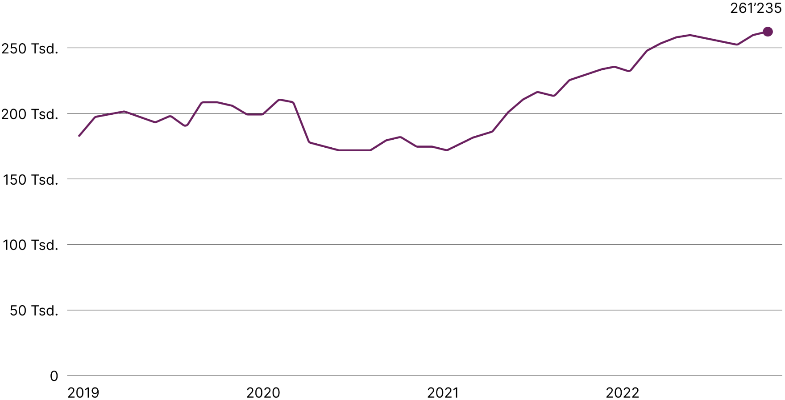
Erneuter Anstieg der offenen Stellen

Slide 8
Demografische Einordnung
99+
90
80
Anzahl Einwohner:innen in der Schweiz nach Alter
70
60
50
40
Weiss = Personen im Arbeitsmarkt
30
Geburten nach Jahr:
1958: 91’421
2008: 76’691
20
10
120K
60K
0K
Quelle: Bundesamt für Statistik

Slide 9
Die Lehre als Königsweg

Slide 10
Fakten zum
Lehrstellenmarkt
Young Talents

Slide 11
Gen Z im Lehrstellenmarkt
18’690 (21%)
Zwischenlösung
76'261 besetzte Lehrstellen
→ 12.86% unbesetzt
Abschluss der obligatorischen
Schulzeit (3. OS)
40’050 (45%)
Berufliche Grundbildung
? SuS
28’480 (32%)
Allgemeinbildender Weg (Gymnasium, FMS)
Quelle: Nahtstellenbarometer 2024

Slide 12
Wir wissen
Früher waren Lehrstellen umkämpft
Heute sind Lernende umkämpft
Notes:
Was muss unternommen/geboten werden, um interessierte junge Menschen für das eigene Unternehmen zu gewinnen?
Wir kommen am Schluss vor allem noch auf die Handlungsempfehlungen zu sprechen.
Wichtig ist sicher, sich in die Jungen hineinzuversetzen -> das erste Mal im Prozess von Stellen suchen, dabei noch Pupertät etc.
Jugendgerechte Kommunikation, Videos und Bilder sowie ein simpler Bewerbungsprozess gehören auf alle Fälle dazu.

Slide 13
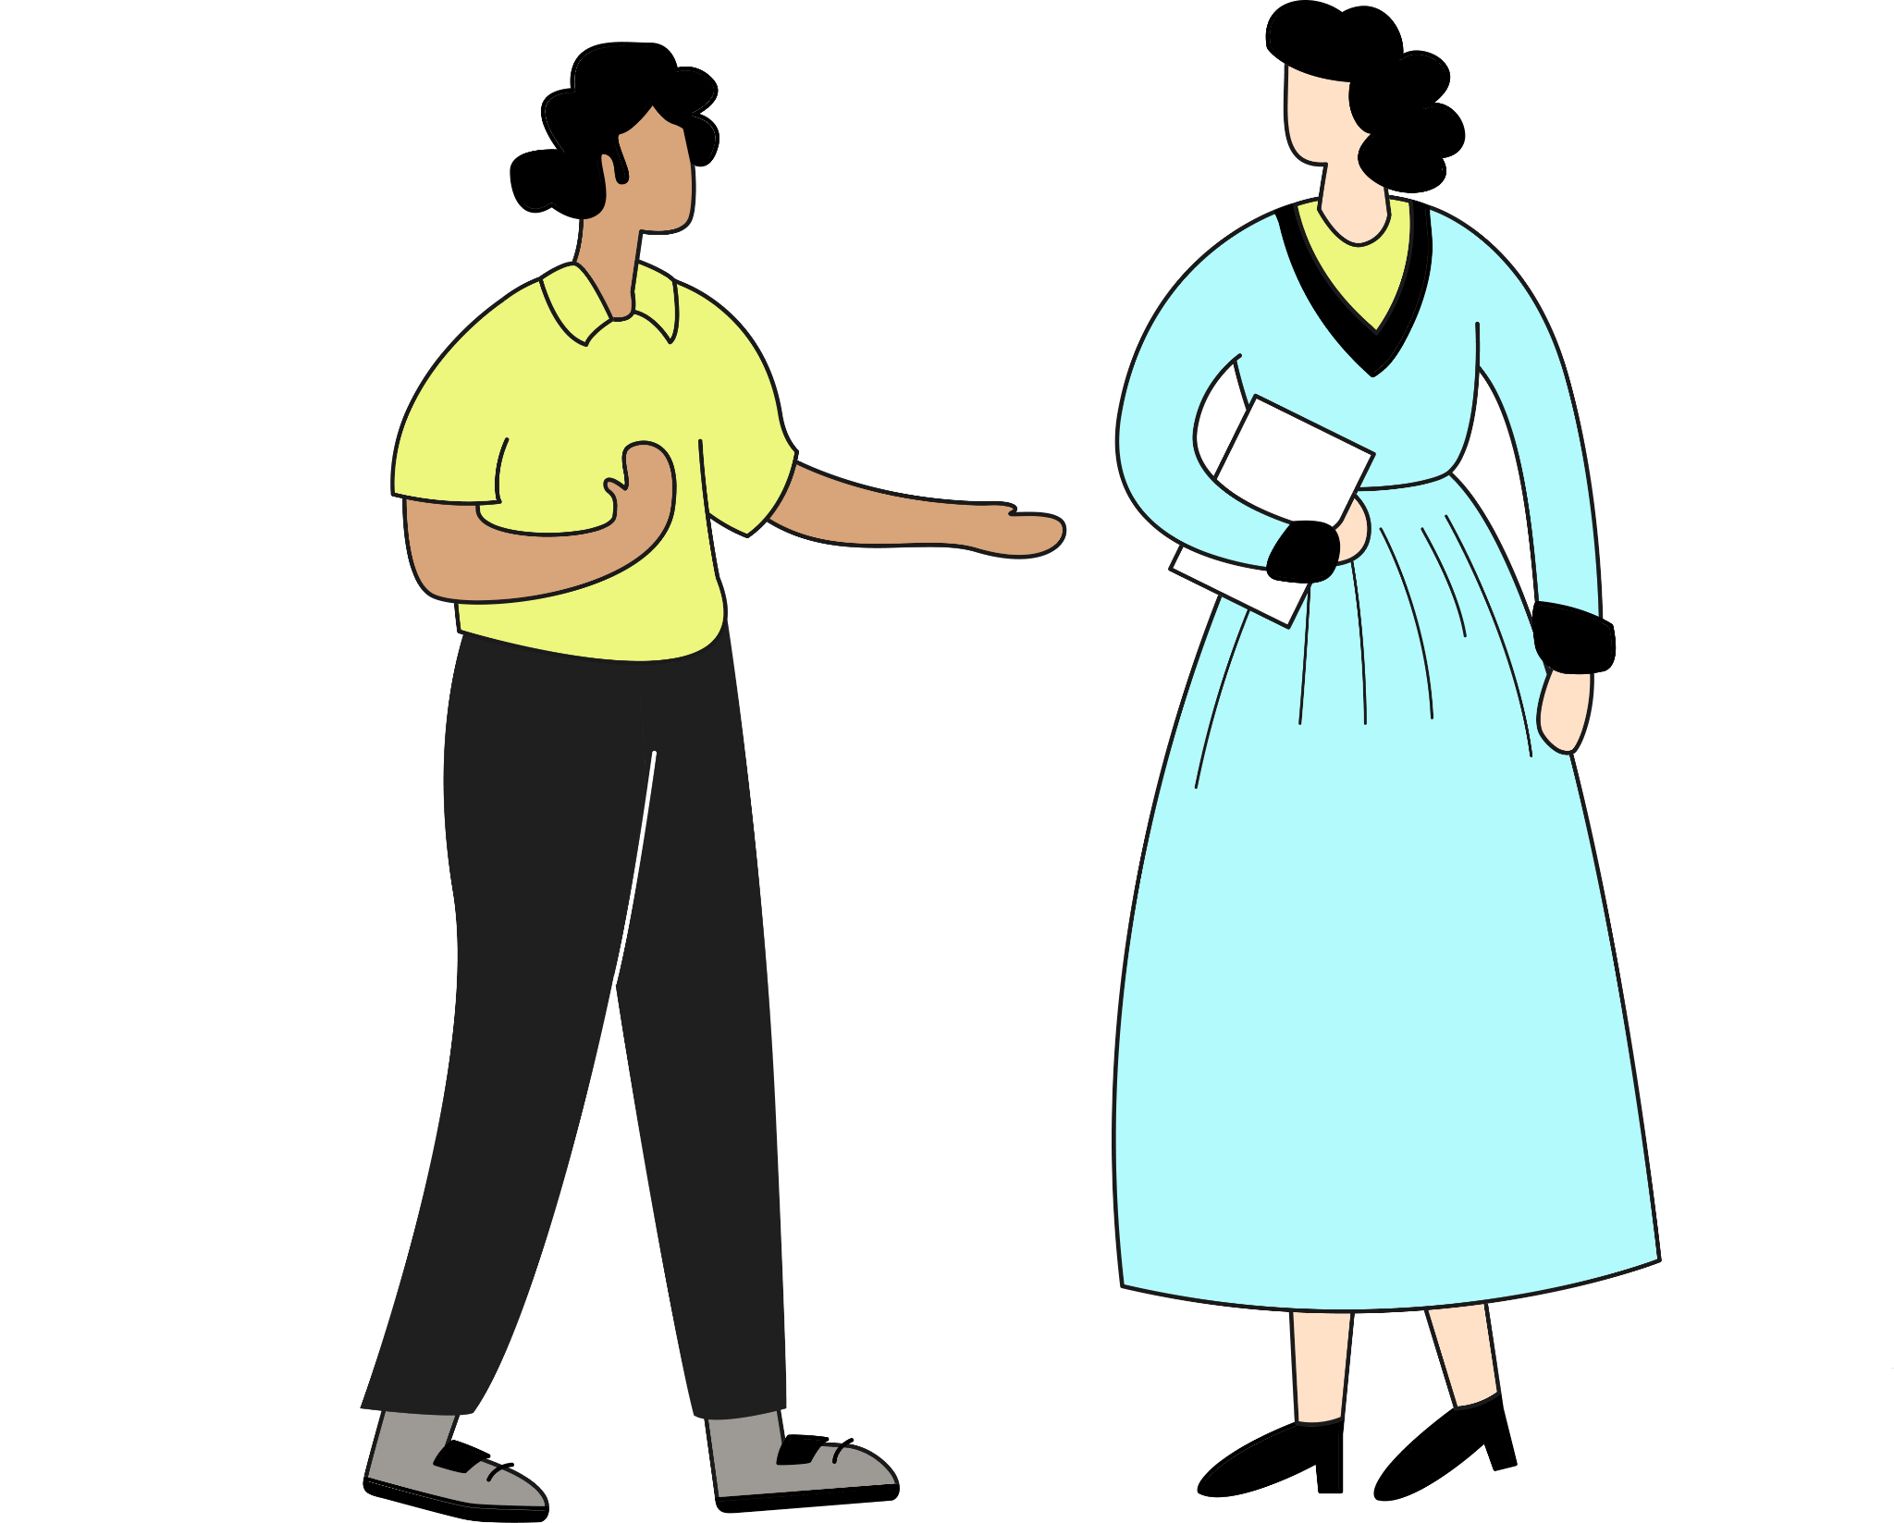
Let’s play
Notes:
https://create.kahoot.it/creator/0599a109-dd5c-4f6f-b133-8abf4e9956f3
Login
yousty_team
Yousty_2020

Slide 14
Wie oft suchen Jugendliche pro Tag nach dem Beruf Elektroinstallateur/in EFZ?
a) 122 Mal pro Tag
b) 12 Mal pro Tag
c) 22 Mal pro Tag
d) 2 Mal pro Tag

Slide 15
Wie oft suchen Jugendliche pro Tag nach dem Beruf Elektroinstallateur/in EFZ?
a) 122 Mal pro Tag
b) 12 Mal pro Tag
c) 22 Mal pro Tag
d) 2 Mal pro Tag

Slide 16
Welchen Rang der beliebtesten Lehrberufe belegt der Beruf Elektroinstallateur/in EFZ?
a) 42. Rang
b) 124. Rang
c) 24. Rang
d) 142. Rang

Slide 17
Welchen Rang der beliebtesten Lehrberufe belegt der Beruf Elektroinstallateur/in EFZ?
a) 42. Rang
b) 124. Rang
c) 24. Rang
d) 142. Rang

Slide 18
Insights rund um die Branche
Aufrufe Berufsbild (Elektroinstallateur/in EFZ) 1.1.24 - 31.12.24
12’846
Suchanfragen 1.1.24-31.12.24
Elektroinstallateur/in EFZ
24. Rang
44’540 Anfragen (+42% zum Vorjahr)
→ 122 Anfragen pro Tag!
Montage-Elektriker/in EFZ
22’285 Anfragen (+38% zum Vorjahr)
Elektroplaner/in EFZ
17’616 Anfragen (+28% zum Vorjahr)
Platz 1:
Kaufmann/-frau EFZ - 1’085’828 Anfragen
Aufrufe Lehrstellen- profile 2023-2024
Quellen: yousty.ch
Notes:
Erfreulich, dass die Banklehre weiterhin beliebt ist. Was sind Gründe dafür?
Eltern
Reputation
spezielle Förderprogramme für Jugendliche
Man hört oft, dass die Banklehre im positiven Sinne eine sehr fordernde Lehre sei? Weshalb diese verbreitete Meinung?
hohe Anforderungen beim Rekrutierungsprozess resp. auch bei Zeugnissen
Worauf muss geachtet werden, damit die Banken auch in Zukunft attraktive Ausbildungsbetriebe bleiben?
Nähe zur Zielgruppe - neu dann Gen Alpha
versuchen verstehen zu wollen
Trends etc.
schnelle Reaktion Bewerbungsprozess (bsp. Galaxus)

Slide 19
Handlungsempfehlungen: Effektive Ansprache
Young Talents

Slide 20
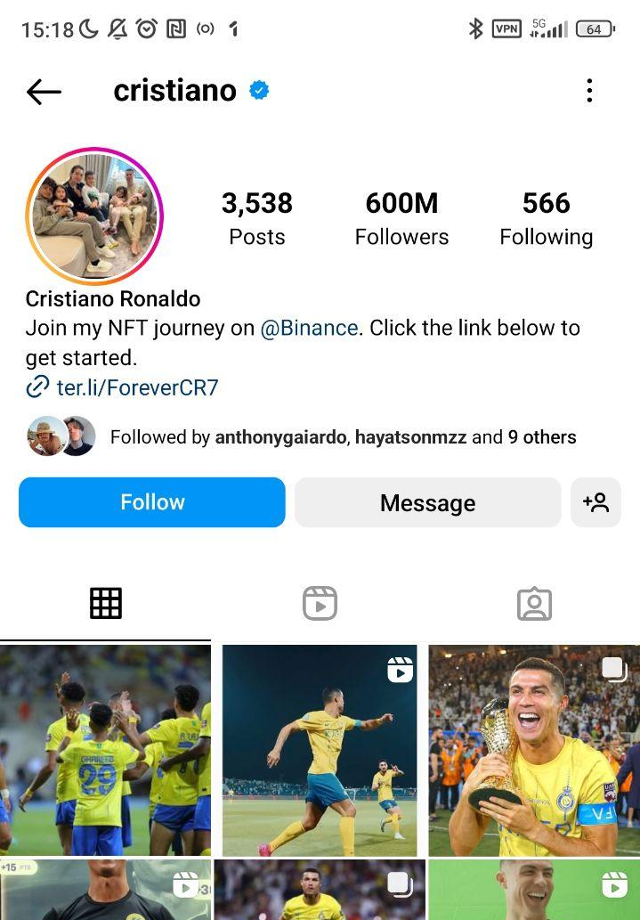
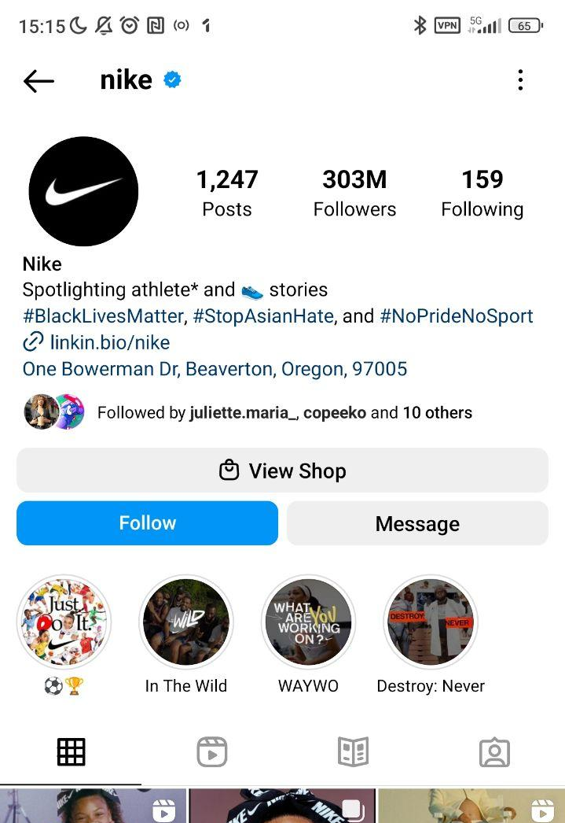
People follow people
Cristiano Ronaldo
Nike
600M
303M

Slide 21
Was ist in der Lehre wichtig
1. Berufsbildende 2. Respekt 3. Team
Quelle: Lernendenbarometer 2023 | professional.ch

Slide 22
Kurz & bündig…
…auch wir waren mal jung :)
Im Fokus: Erwachsen werden, das Leben entdecken, unabhängig sein.
Ansprüche der Jungen an die Arbeit:
Selbstverwirklichung
Streben nach Sinn und Visionen
Flexibilität & schnelle Weiterentwicklung
klare, kurz gesteckte Zielvorgaben und sofortige Feedbacks
psychologische Sicherheit für “ihre” Probleme
top motivierte Vorgesetzte -> Vorbilder
Das Team und die Teamkultur sind zentral

Slide 23
Ohne Nachwuchs gibt es keine Zukunft
Auf Augenhöhe begegnen
Langfristig denken
Sinnhaftigkeit aufzeigen
Karrierechancen aufzeigen
Notes:
Langfristig denken! Die Berufsbildung ist zentral, um den Fachkräftemangel zu bekämpfen. Es lohnt sich zudem, in die jungen Fachkräfte zu investieren.
Den jungen Talenten auf Augenhöhe begegnen: Bei der Ausschreibung der Lehrstellen und bei der Betreuung.
Berufsstolz sichtbar machen & Sinnhaftigkeit des Berufes den jungen Talenten aufzeigen.
Karrierechancen aufzeigen! Der Weg vom Lernenden zum CEO ist möglich, wir müssen ihn wiederbeleben.

